Slide 1
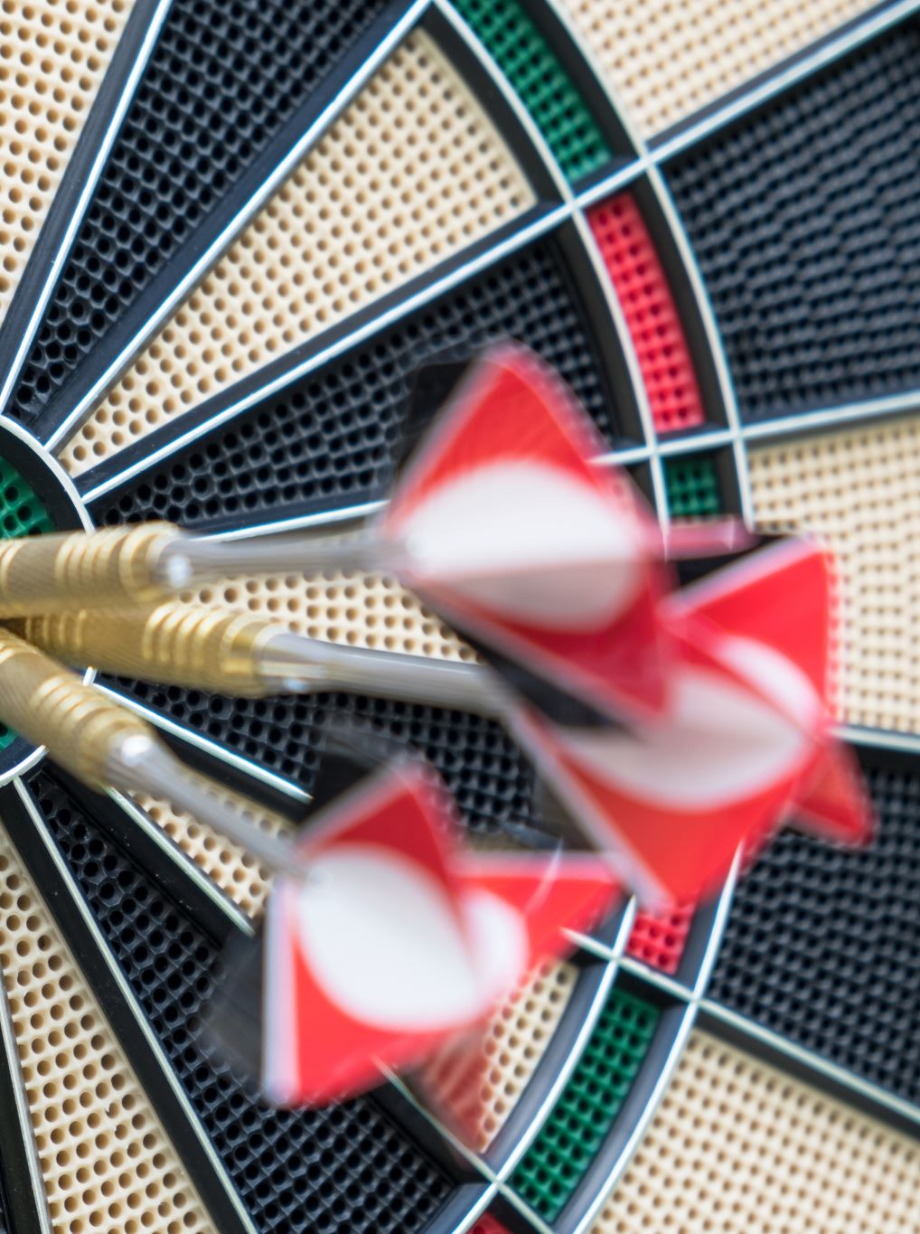
Darts
Patrik Grgić
Projekt 3D Računalne grafike

Slide 2
Ideja za projekt
Nedavno svjetsko prvenstvo u pikadu
Slobodno vrijeme

Slide 3
Redosljed nastanka scene
Modeliranje vlastitih objekata
Oblikovanje prostorije
Pronalazak gotovh objekata za upotpunjenje scene
Animiranje i zvučni efekti

Slide 4
Scena
Sve animacije nalaze se u istoj sceni
Za zidove korištene kocke, a pod i strop su obične ravnine
Tekstura zida i stropa je Blenderova osnovna struktura cigle dok je za pod korištena tekstura tamnog parketa (PNG)
Rupa za prozor napravljena s Boolean modifier-om, a za pogled kroz njega korištena je slikovna datoteka postavljena na ravninu

Slide 5
Objekti
Vlastiti: ploča, strijelice, luster, neonska svijetla
Preuzeti: boca, čaša, stol
Ploča i strijelice napravljeni modificiranjem cilindra
Osvijetljenje scene dolazi iz lustera koji također ima neonsku teksturu na sebi

Slide 6
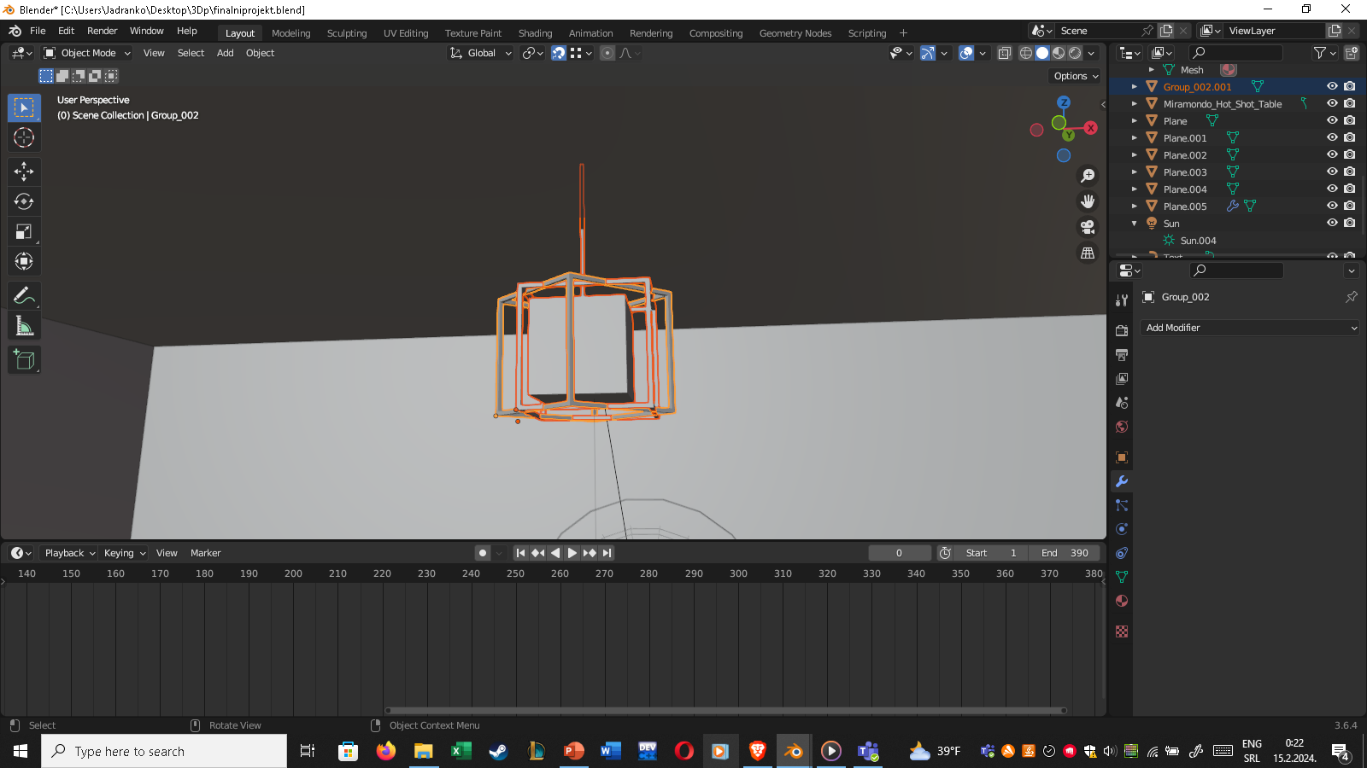
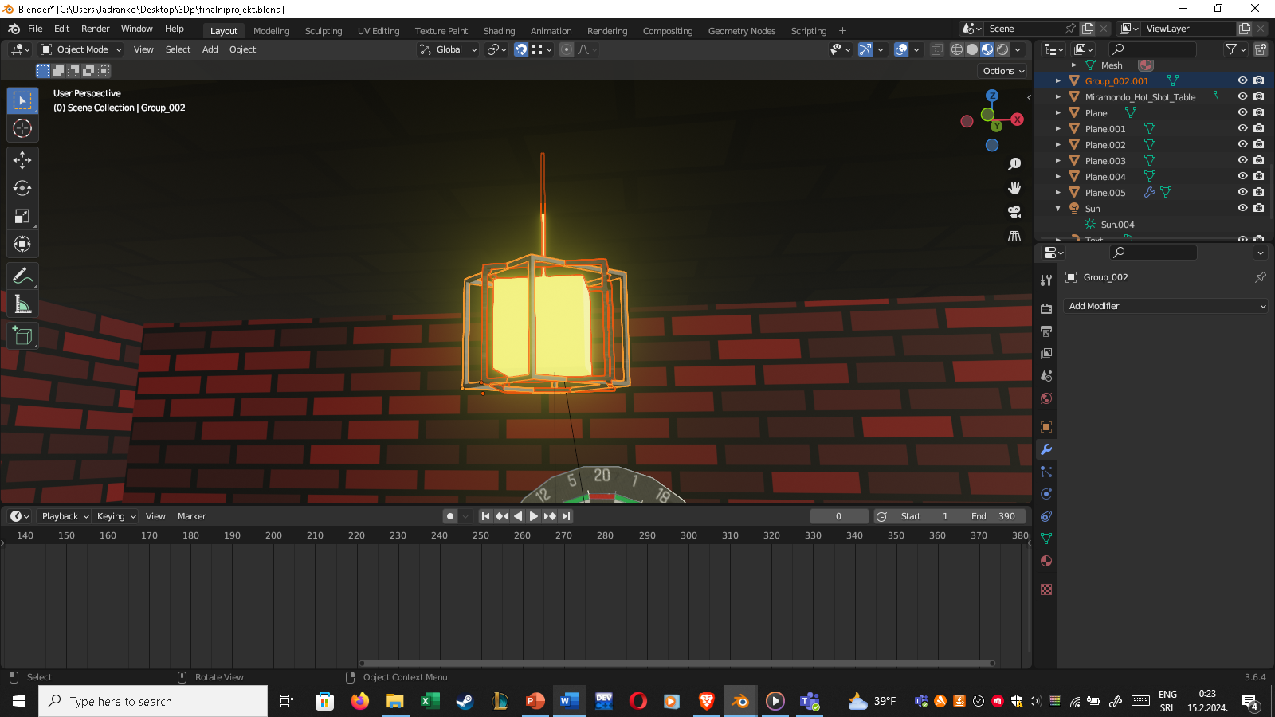
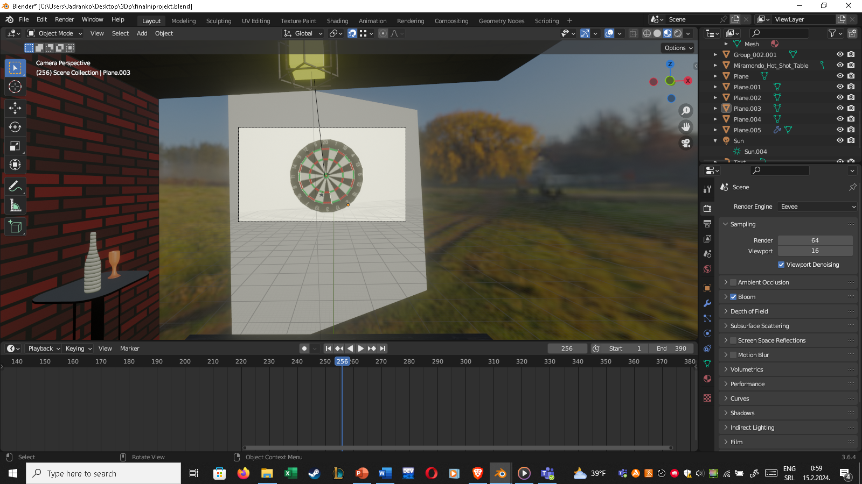
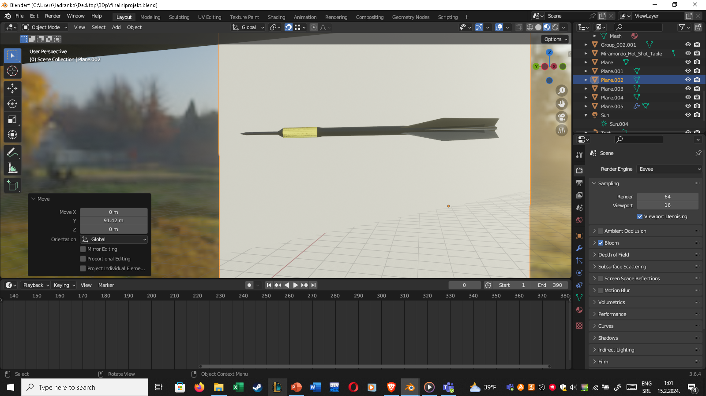

Slide 7
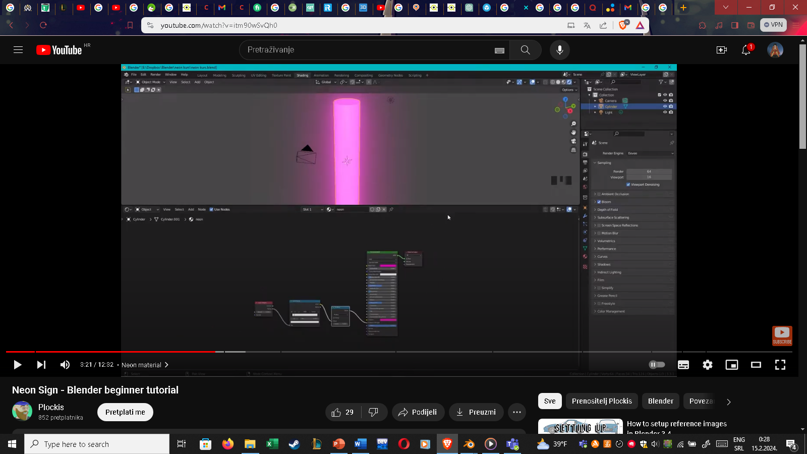
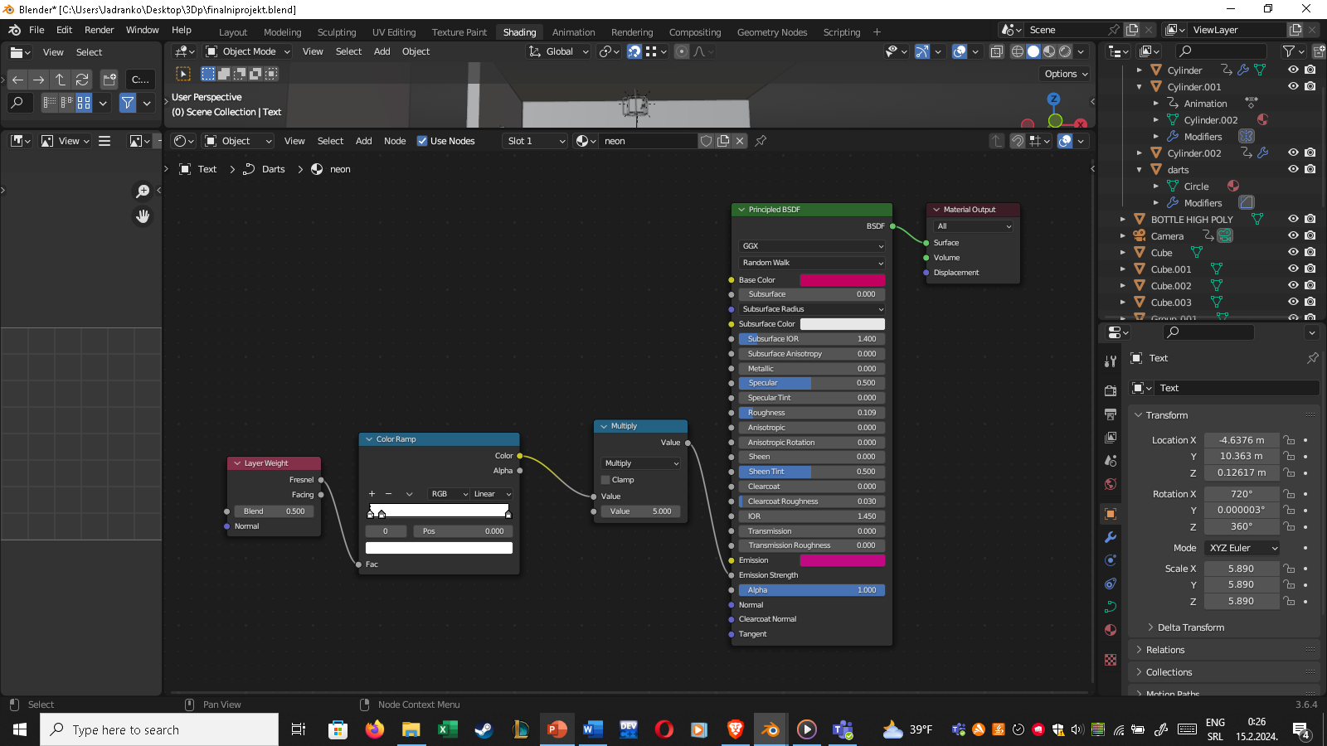
Neon(teksture)
Teksturu neona modelirao sam na običnom cilindru te kasnije iskoristio za tekst i sjaj lustera

Slide 8
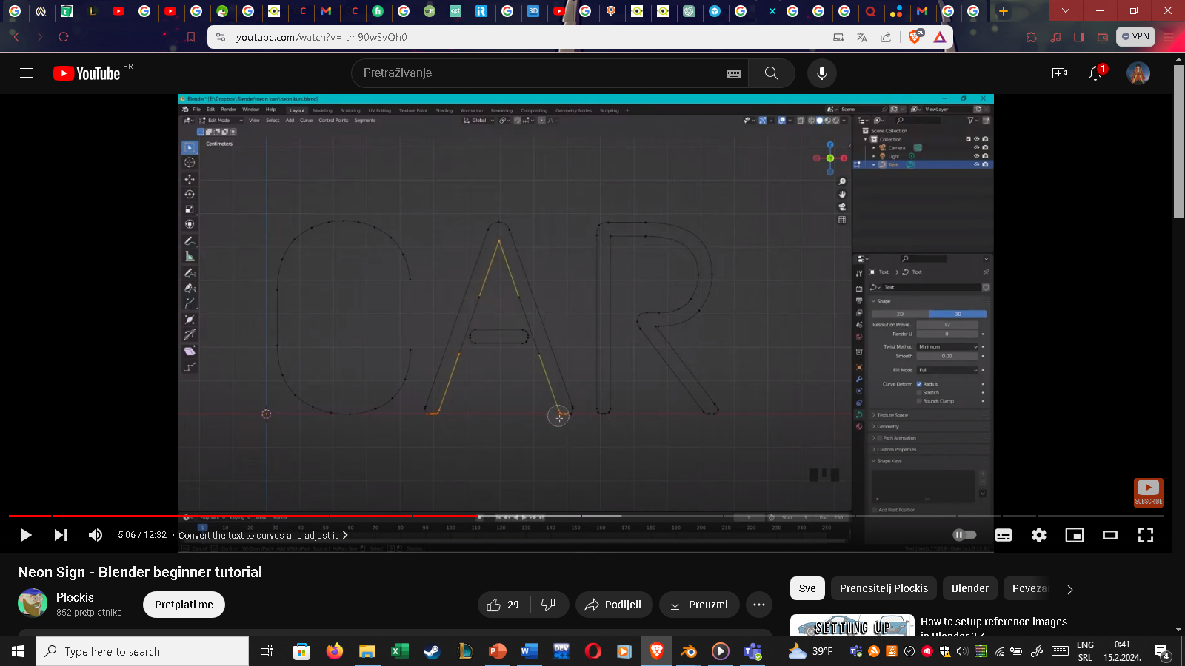


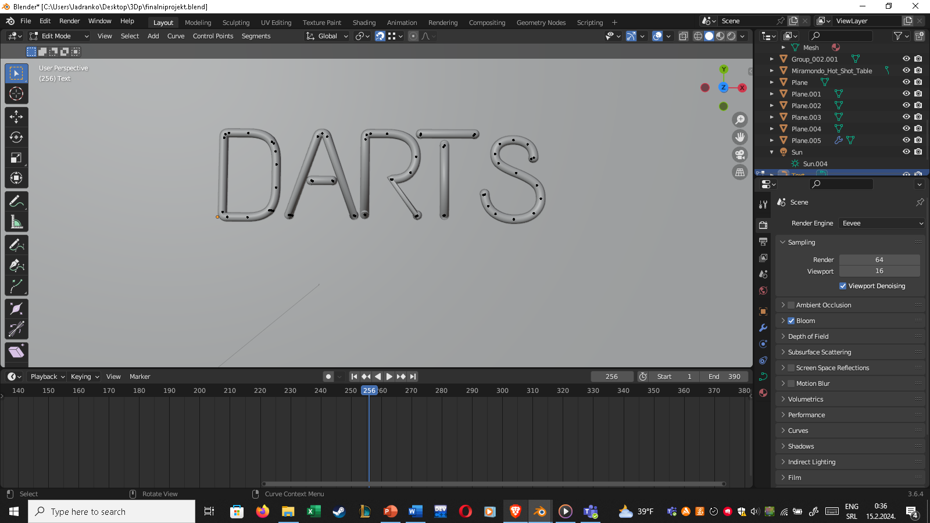
Tekst je napravljen prvotnim korištenjem teksta koji sam zatim convertao u krivulje i pretvorio ih u iz 2D u 3D modele
Unutarnjim djelovima slova obrisane su structure i vrhovi

Slide 9
Zvučni efekti preuzeti s youtube-a i uređeni u Online MP3 Cutter-u
Animacija je renderana u Eevee-u

Slide 10
Hvala na pažnji!

